Slide 1
Machine Learning HW8
ML TAs
ntu-ml-2020spring-ta@googlegroups.com

Slide 2
Outline
Task Description
Data Format
Submission Format (Code, Report)
Policy
FAQ

Slide 3
Outline
Task Description
Data Format
Submission Format (Code, Report)
Policy
FAQ

Slide 4
Introduction
英文翻譯中文
輸入： 一句英文 （e.g., Tom is a student .）
輸出： 中文翻譯（e.g., 湯姆 是 個 學生 。）

Slide 5
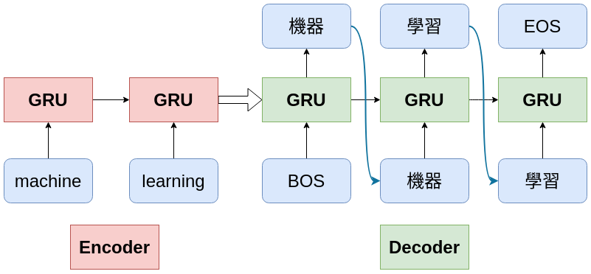
Sequence-to-Sequence Model
兩個 recurrent neural networks (RNNs)
第一個 RNN 為 Encoder
將一句英文句子以一個向量表示
第二個 RNN 為 Decoder
根據 Encoder 的資訊遞迴輸出中文翻譯

Slide 6
Data Preprocess_{(1/2)}
英文：
用 subword-nmt 套件將 word 轉為 subword
建立字典：取出標籤中出現頻率高於定值的 subword
中文：
用 jieba 將中文句子斷詞
建立字典：取出標籤中出現頻率高於定值的詞

Slide 7
Data Preprocess_{(2/2)}
特殊字元：<PAD>, <BOS>, <EOS>, <UNK>
<PAD> ：無意義，將句子拓展到相同長度
<BOS> ：Begin of sentence, 開始字元
<EOS> ：End of sentence, 結尾字元
<UNK> ：單字沒有出現在字典裡的字
將字典裡每個 subword (詞) 用一個整數表示，分為英文和中文的字典，方便之後轉為 one-hot vector reference

Slide 8
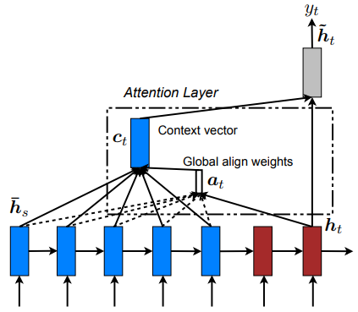
TODO - Attention_{(1/3)}
取出 Decoder 的隱藏向量與 Encoder 的隱藏向量做運算得到 attention weight
根據 attention weight￼￼ 對 Encoder 的隱藏向量做 weighted sum 得到 attention vector
將 attention vector 傳入 Decoder (相加或接在一起)

Slide 9
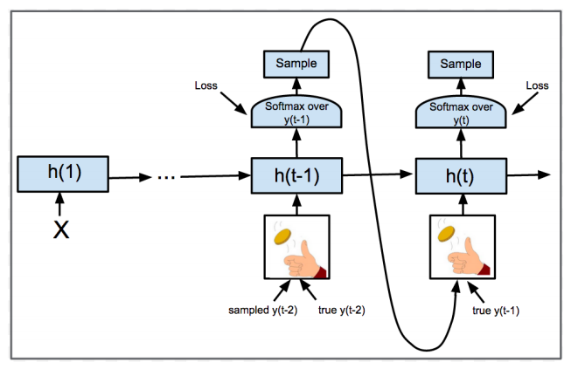
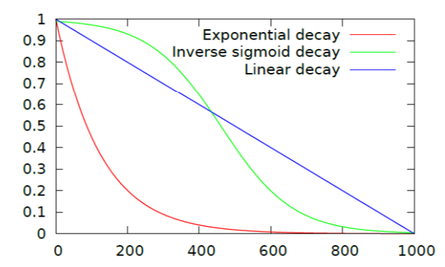
TODO - Schedule Sampling_{(2/3)}
解決訓練和測試的不一致
Decoder 的輸入有一定的機率使用模型本身預測的輸出
https://arxiv.org/abs/1506.03099

Slide 10
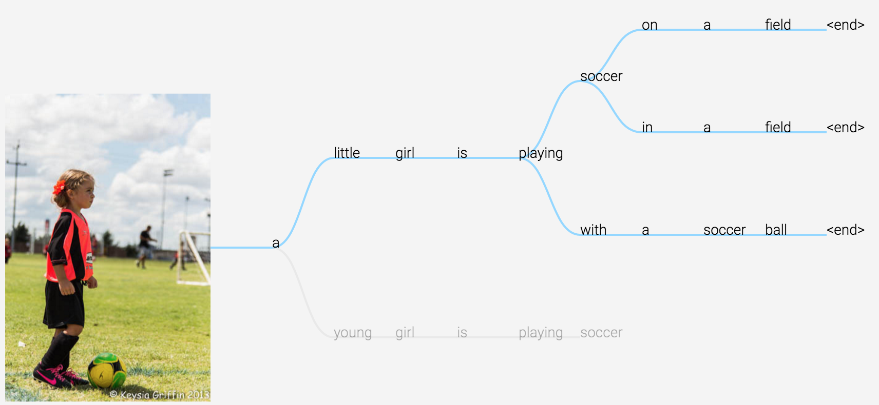
TODO - Beam search_{(3/3)}
不在每次取機率最大的字當答案，因為可能產生區域最佳解而非全域最佳解
窮舉所有可能現實中不太可行，所以每個 Decoder step 固定取當前生成句子機率前 K 大的句子
Demo：http://dbs.cloudcv.org/captioning

Slide 11

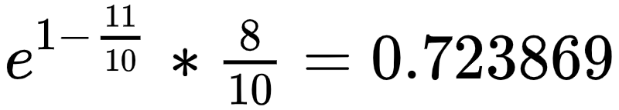
Evaluation Metrics
BLEU@1
Precision = 正確字數 / c c 是要計算的句子長度，r 是目標句子的長度
BLEU@1 = BP * Precision
e.g.: 正解: ['我', '不', '知', '道', '我', '有', '沒', '有', '時', '間', '。'] 預測: ['我', '不', '知', '道', '我', '是', '否', '時', '間', '。'] BLEU@1:

Slide 12
Outline
Task Description
Data Format
Submission Format (Code, Report)
Policy
FAQ

Slide 13
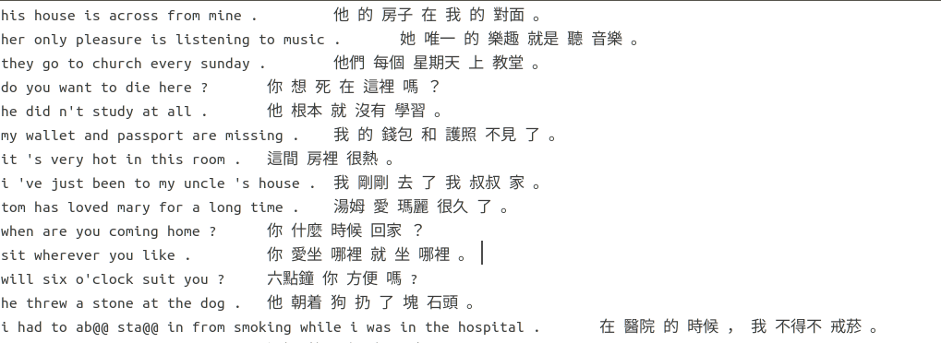
Data & Format_{(1/2)}
Data (出自 manythings 的 cmn-eng):
訓練資料：18000句
檢驗資料： 500句
測試資料： 2636句
Format:
不同語言的句子用 TAB ('\t') 分開
字跟字之間用空白分開

Slide 14
Data & Format_{(2/2)}
詞庫：
int2word_*.json: 將整數轉為文字
word2int_*.json: 將文字轉為整數
* : 分為英文（en）和中文（cn）

Slide 15
Outline
Task Description
Data Format
Submission Format (Code, Report)
Policy
FAQ

Slide 16
Submission Format - GitHub
GitHub 上的 hw8-<account> 必須包含（注意格式）：
report.pdf
hw8_train.sh
hw8_test.sh
other python code
請不要上傳 dataset 和 output files
model file 請上傳至雲端 (Dropbox, ...)，在 script 中寫好下載的指令，並寫好載入路徑

Slide 17
Outline
Task Description
Data Format
Submission Format (Code, Report)
Policy
FAQ

Slide 18
Policy
資料路徑，助教在跑的時候會另外指定，請保留可更改的彈性，不要寫死。
Script usage: bash hw8_train.sh <data directory> bash hw8_test.sh <data directory>
除非有狀況，不然原則上助教只會跑 testing，不會跑 training，因次請用讀取 model 參數的方式進行預測。
Testing 時間限制是在二十分鐘之內跑完。
Reproduce testing Blue Score 的誤差需小於 0.05。

Slide 19
Report
Teacher Forcing:
請嘗試移除 Teacher Forcing，並分析結果。
Attention Mechanism:
請詳細說明實做 attention mechanism 的計算方式，並分析結果。
Beam Search:
請詳細說明實做 beam search 的方法及參數設定，並分析結果。
Schedule Sampling:
請至少實做 3 種 schedule sampling 的函數，並分析結果。

Slide 20
Outline
Task Description
Data Format
Submission Format (Code, Report)
Policy
FAQ

Slide 21
FAQ
若有其他相關問題，請在 FB 社團貼文或寄信至助教信箱，請勿直接私訊助教。
助教信箱：ntu-ml-2020spring-ta@googlegroups.com

Slide 22
Link
Colab: http://bit.ly/2uIq107
Data: http://bit.ly/2wWLkfa
Report template: http://bit.ly/32HaREZ
遲交表單: https://bit.ly/39d2x2m

